Slide 1
XXX 项目
培训材料

Slide 2
材 料 内 容
第一部分 用户注册与登录
第六部分 项目核准
第二部分 平台总体介绍
第七部分 计划管理
第三部分 油气管网
第八部分 后评价管理管理
第四部分 公用模块
第九部分 统计管理
第五部分 规划管理
第十部分 修缮定额

Slide 3
第一部分 用户注册与登录
一、平台软件要求：
WindowsXP系统 IE7.0 不建议使用Win7系统 IE7.0以上版本
二.用户注册介绍：
主要包括用户输入访问地址后如何注册登录的用户，规划计划管理协同工作平台区别与其他管理系统，用户只要根据自己所在单位的岗位职责等进行注册申请相关的岗位职权设置用户名和密码，公司领导审批和平台管理员审核通过后用户就可以登录访问。
用户登录可以跟根据自己的喜好设置记住密码和自动登录等进行平台访问。

Slide 4
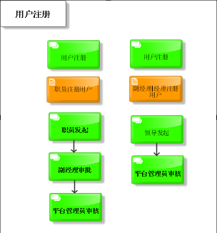
第一部分 用户注册与登录
三、用户注册审核流程：
2020/4/6
4

Slide 5
第一部分 用户注册与登录
四、用户注册与登录实操：
1.用户注册
2.用户登录
3.用户清理IE缓存
2020/4/6
5

Slide 6
THANKS

